Slide 1


Интерактивная игра по ФЭМП
для детей подготовительной группы
«Количество и счёт. Счёт в пределах 20»
Создала: Киселева О.Н.

Slide 2
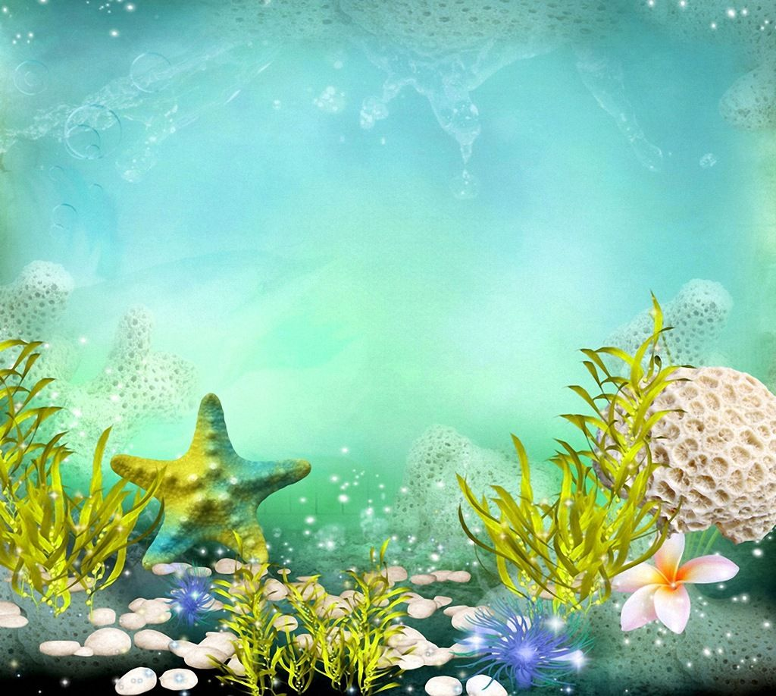
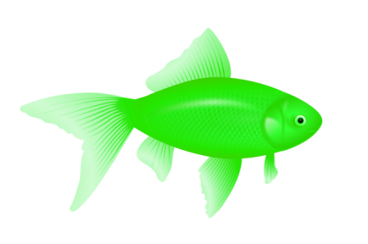



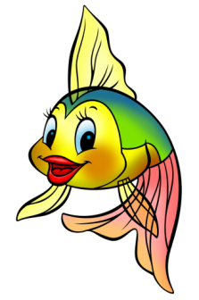
1
2
3
4
5
6
7
8
Сколько плавает рыбок?

Slide 3
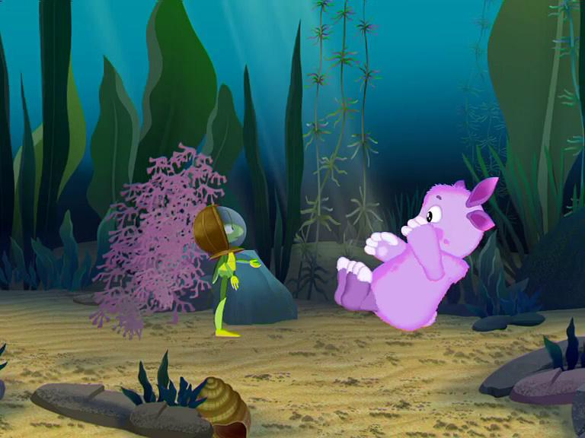



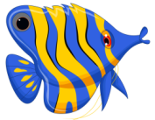




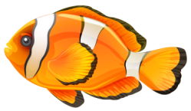

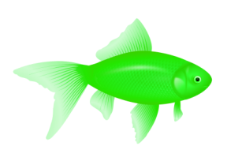
1
2
3
4
5
6
7
8
9
10
Сколько рыбок плывут налево?
Сколько рыбок плывут налево?

Slide 4
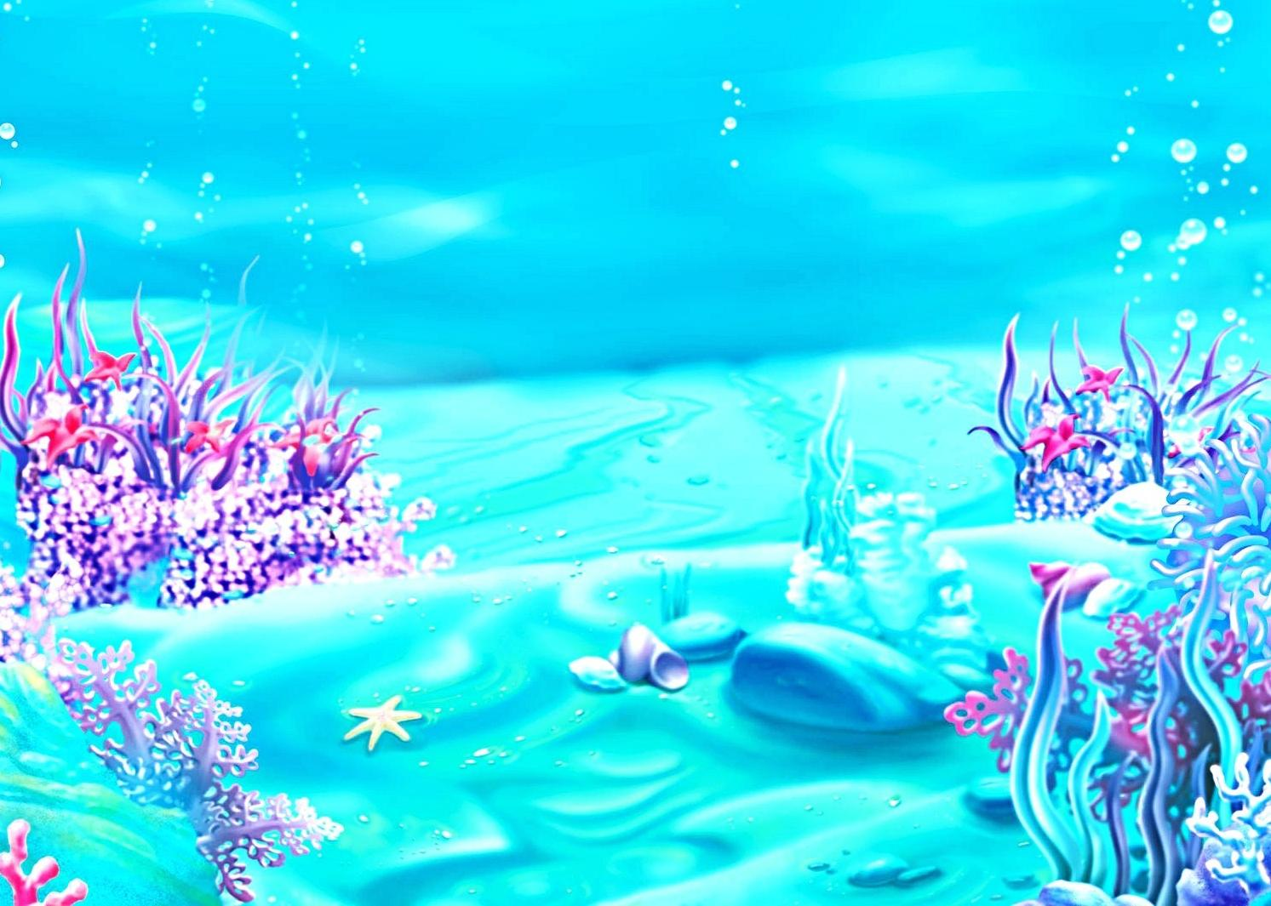



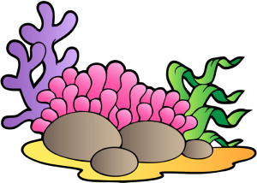

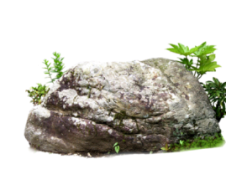
1
2
3
4
5
6
7
8
9
10
Сколько всего рыб?

Slide 5
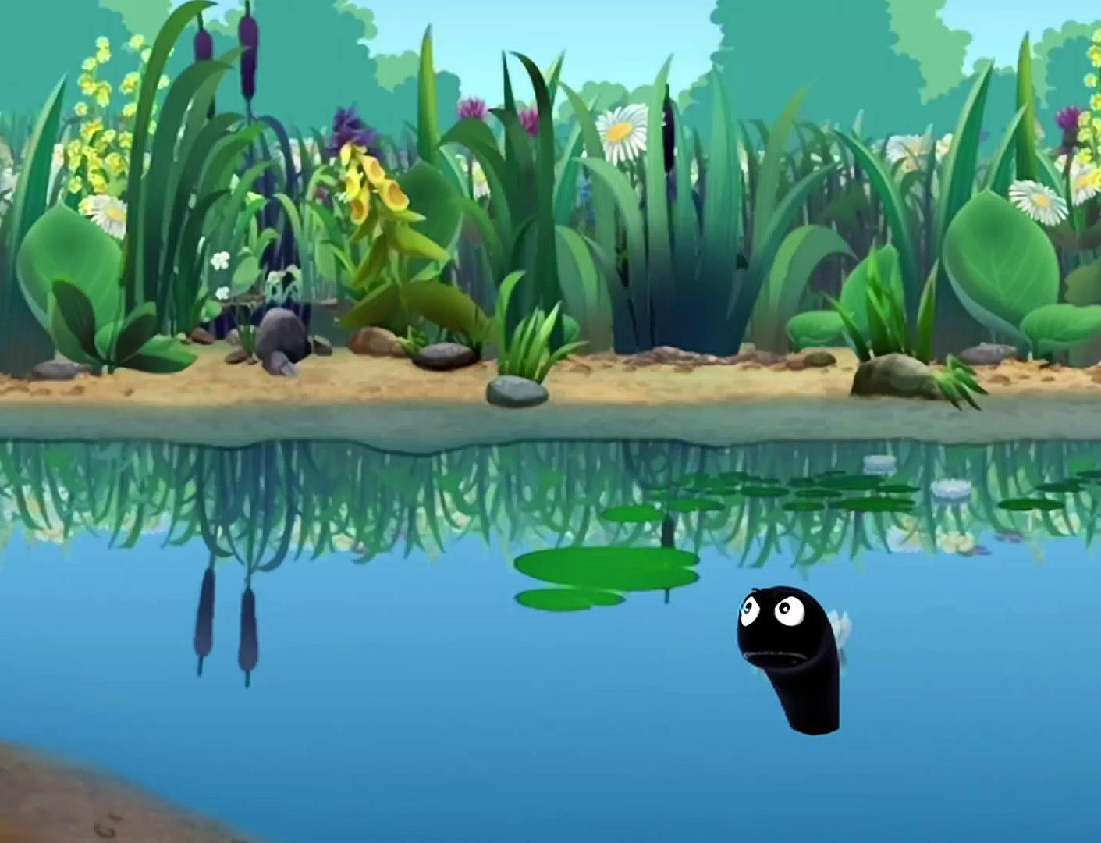
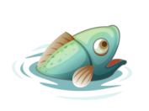
1
2
3
4
5
6
7
8
9
10
11
12
13
14
15
Помоги пиявке сосчитать рыбок.

Slide 6
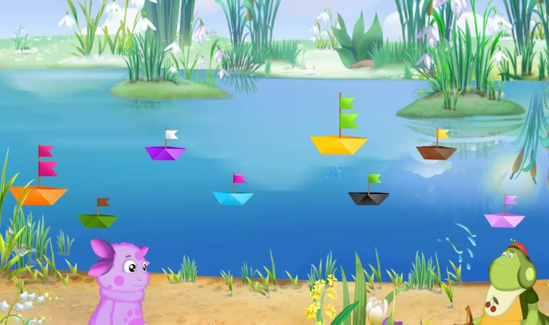






1
2
3
4
5
Сколько кораблей с двумя флажками?

Slide 7
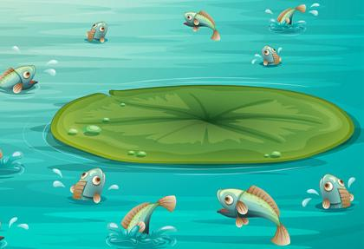

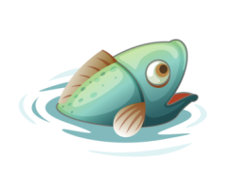
1
2
3
4
5
6
7
8
9
10
11
12
13
14
15
16
17
18
19
20
Сколько рыб выглядывают из воды?

Slide 8
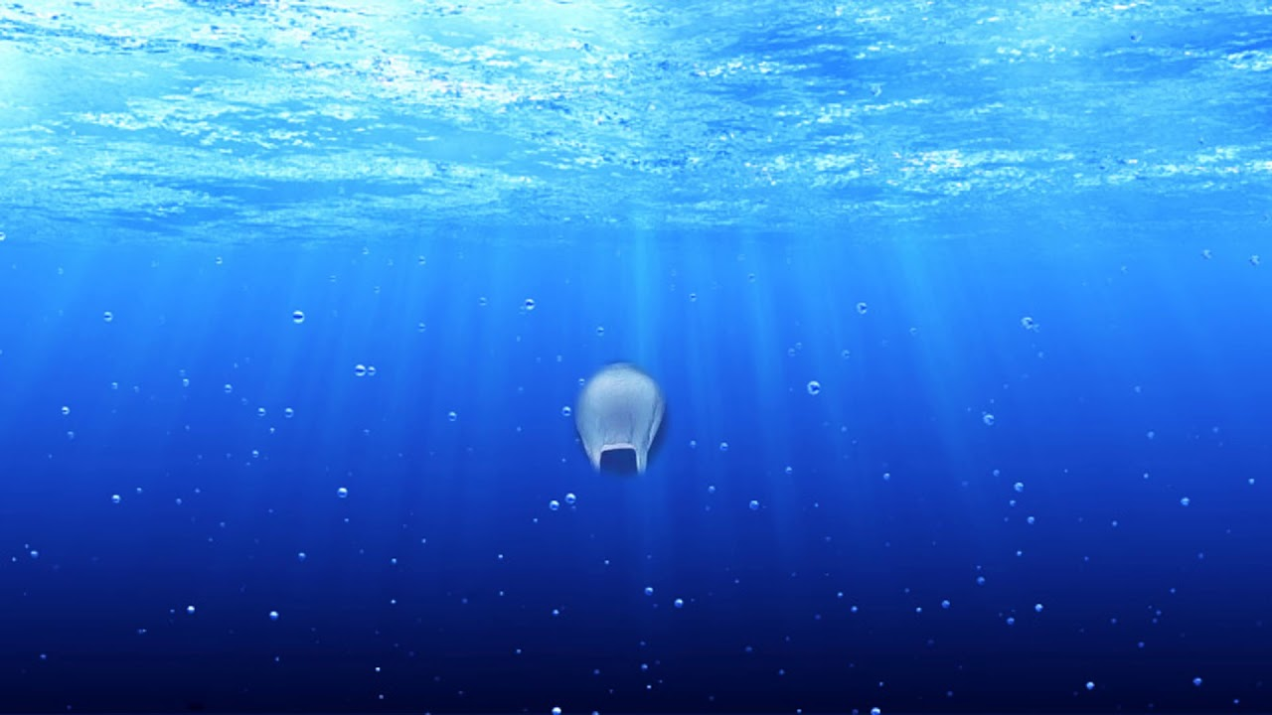
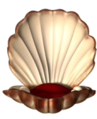
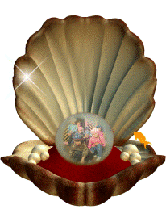
1
2
3
4
5
6
7
8
9
10
11
12
13
14
15
16
17
18
19
20
Сколько всего ракушек?

